Slide 1
人机交互（HCI, Human-Computer Interaction）
王毅
Tel: 13389236010
E-mail: wangyi@nwu.edu.cn
QQ: 173811512

Slide 2
课程性质及课时安排
“人机交互”是软件工程、计算机专业等本科生的专业课。
课时安排：54学时
本课程涵盖了ACM-IEEE课程体系中相关课程的大部分课题。其内容不仅包括许多相关的基础学科知识，如软件工程、心理学、认知科学、人体工程学，人素学，也涵盖了大量应用实践领域的方法、过程和技术。

Slide 3
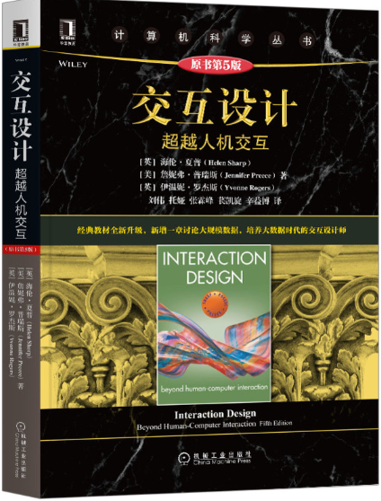
教材及参考书目
《交互设计——超越人机交互》，
本教材的网站为www.ID-Book.com (英文)

Slide 4
本教材特点
章节结构
主要内容：介绍每一章的主要内容
本章要点：对每一章主要内容进行小结
练习：练习、提示和参考答案一并给出，便于学习和思考
作业：每章末均安排有一个作业，可作为个人或小组项目
知识框：提供了一些补充材料，可供深入研究
两难问题：一些有争议或有疑问的问题，鼓励思考
参考文献：每章末列出了主要研究报告、文献等
访谈：对相关领域的专家和学者的访谈，富有启发性
漫画：增加本书的趣味性

Slide 5
本教材涵盖了ACM-IEEE课程体系（2001）中相关课程的大部分专题：
HCI1：人机交互基础（第1-5、14章）
HCI2：创建简单的GUI（第1、6、8、10章）
HCI3：用户为中心的评估（第1、10-15章）
HCI4：用户为中心的设计（第1、第6-9章）
HCI5：GUI设计（第2、8章）
HCI6：GUI程序设计（第7-9章简单介绍）
HCI7：HCI多媒体信息系统及网站设计（贯穿全书）
HCI8：协作与通信技术（第1-5章）

Slide 6
本教材内容安排
第一章 交互设计简介
第二章 理解与概念化交互
第三章 理解用户
第四章 协作与通信设计
第五章 理解界面如何影响用户
第六章 交互设计过程
第七章 识别需要和建立需求
第八章 设计、制作原型和构建
第九章 用户为中心的交互设计
第十章 评估入门

Slide 7
课时分配

Slide 8
教学目标
使学生在学习人机交互的基础理论知识的同时，掌握如何将交互设计的方法、过程和技术应用于设计和开发支持用户工作的交互式计算机系统。

Slide 9
考核办法
Grade: 20%(attendance,questions,homework)
+ 20%(mid-term exam)
+ 60%(final exam)

Slide 10
绪 论
为什么要进行人机交互？
人机交互的概念
研究人机交互的重要意义
人机交互技术的发展历史
人机交互技术的应用
人机交互研究的多学科基础
用户为中心设计简介

Slide 11
人机交互的目标
人机交互研究的目标是给用户提供具有高度可用性的计算机系统：减少人们学习和使用计算机系统的认知努力；提高计算机系统执行任务的性能；尽可能降低用户的出错几率；改进用户使用的满足度；以及是得用户容易记忆计算机系统的操作规程。换句话说，用户界面的有效使用和使用效果，以及用户对系统的反映是人机交互研究的中心内容。

Slide 12
“人机交互”是“软件工程”方向本科生的基础课程。本课程涵盖了ACM-IEEE课程体系中相关课程的大部分课题。其内容不仅包括许多相关的基础学科知识，如心理学、认知科学、人体工程学，人素学，也涵盖了大量应用实践领域的方法、过程和技术。其目的在于使学生在学习人机交互的基础理论知识的同时，掌握如何将交互设计的方法、过程和技术应用于设计和开发支持用户工作的交互式计算机系统。

Slide 13
一、为什么要进行人机交互？
1. 算法的局限性
算法是有关问题求解过程的一个精确描述
CS将‘计算’定义为问题求解，看成是从输入到输出的‘变换’
输入数据是完全在计算开始之前定义的
输出数据则提供了一个相关问题的解
在一个封闭环境中计算
算法不能利用外部环境的知识
实际世界问题多数都是“非”算法的
它们的性质是动态的，随着时间的推移而改变
算法不具有解决问题的完备知识

Slide 14
实验：在屏幕上控制一个光标跟踪一个移动物体
假定1：物体在上下两个边界内做匀速上下运动
假定2：物体在上下两个边界内做随机变速运动
算法在假定1条件下成功，在假定2下失败，why？
算法假定一个稳定、可预测的外部环境，并对其建模
一旦环境中存在干扰，算法不能随时间做出相应的改变
交互式机制不仅在假定1成功，而且在假定2成功
实时接收环境的输入，并对其做出相应的反应
仅建立一个部分模型，可以简化问题求解，若算法存在
对动态环境是唯一的解，因此，Power(交互)>>Power(算法)

Slide 15
2. 交互式计算
在算法基础上扩充了输入/出操作以支持动态交互
交互式计算机制与外部环境保持一个持续的通信
交互式计算机制
将封闭系统转变为开放系统
交互计算比算法计算的能力更为强大

Slide 16
实例：通过交互利用环境中的信息（外部智能）
一个最简单的交互恒等机（IIM）可以描述为
while (forever) {input(message); output(message);}
IIM只是简单地将输入复制到输出，而未经任何变换
假定使用 IIM 来下棋
通过其接口将一个玩家的走步复制到另一个玩家的棋盘上
对于玩家（如A）并未意识到IIM从B的接口接受的智能行为
外部来看，系统和玩家（如B）组成更大，能力更强的系统
交互式系统可利用内部智能和外部智能解决非算法问题

Slide 17
3. 交互式系统
许多问题求解任务不能用算法“自动”完成
这些任务需要由外部环境和系统之间的协作完成
有些事情可由系统代理，但有些须由环境（用户）完成
重要的是需要保持两者之间的有效通信
交互式系统是一个计算机系统
按照ACM（国际计算机学会），由软件和硬件的集合组成
从人类用户那里接受输入，并把结果输出给用户
从软件工程角度，由系统代理的事情称为功能性或服务
从人机交互角度，如何将服务提供给用户，使其容易使用称为可用性
例如：容易学习、容易理解、容易操作

Slide 18
二、人机交互
1. 交互计算技术
交互计算技术的引入使得系统的功能变得更为强大
系统能力的发挥有赖于它和用户之间通信的有效性和效率
使得系统如何“易于使用”至少变得与功能性同样重要
人机交互（Human-Computer Interaction,HCI）在美国通常称为机人交互CHI（Computer-Human Interaction）:
“有关设计、评估和实现为人类使用的交互式计算系统的学科，以及围绕这些方面的主要现象的研究。”
——ACM SIGCHI，1992
作为一个学科，人机交互仅有30多年的历史
致力于研究如何提高交互式系统的“可用性”（usability）
可用性可理解为“容易使用” ，包括以下一些属性
有效性、效率、可学习性、出错率、可记忆性、实用性

Slide 19
可用的系统也应从功能上对用户任务提供支持
因此，usability = ease of use + usefulness
（可用性=易用性+有用性）
对熟练用户，有用性可能是主要可用性因素
可有效、高效地访问系统的功能而不会有障碍
对初学或偶然用户，需要包括可学习性、可理解性
系统的功能应易于他们学习和理解
对任何用户，系统应像纸笔一样易于使用
在使用前，用户无需作任何事先准备
在使用中，不会引起用户的思维上的注意

Slide 20
2. 人机交互实例
实例：通过物理设备的用户界面设计理解可用性
以水龙头的用户界面设计为例
假定用户的任务是控制输出的水流和温度
功能上，该问题为调整冷/热水的流量，混合后产生输出
R (or T) = f (C_{R}, H_{R})
传统设计采用了该模型：直接在阀门上安装旋钮
功能模型与任务模型的不一致性导致不易使用，why？
用户的意图是控制系统的输出变量 (R, T)
系统提供给用户调整的是输入变量 (C_{R}, H_{R})
迫使用户建模一个非线性关系并按其进行计算
C_{R} (or H_{R} ) = f⁻¹(R, T)

Slide 21
改进设计使用了任务模型：手柄上下/左右控制水流/温度
输入/出保持一个单变量线性函数： R (or T) = g(P_{handl})
系统应允许用户控制与他们意图相关的变量
A usable interactive system provides its users with presentation and manipulation of useful concepts for solving their problems at hand without becoming bogged down in accidental features of functionality.可用的交互系统为用户提供有用概念的表示和操作，以解决他们手头的问题，而不会陷入功能的意外特性。
Conceptual Modelling for Interaction Design (Hua, Int. HCI2003)

Slide 22
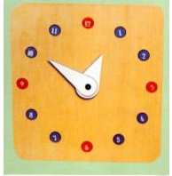
再以钟表的表面设计为例
假定用户的任务是根据时间增量估计未来某个时刻
数字化的输出信息直接反映了系统的状态
用户目标和系统状态不一致，导致理解和心理操作的困难
界面缺乏有关目标状态（未来时间）的表示或提示
迫使人们建立一个有关时间及计算的内部符号化模型
传统表面使用图形，表示了与用户任务相关的信息和操作
物理对象反映了感知处理所需的信息和规则
简化了问题求解所需的思维活动
系统应允许用户感知与意图相关的信息和规则

Slide 23
3. 研究人机交互的重要意义
人机交互技术是21世纪信息领域需要解决的重大课题
美国21世纪信息技术计划中的基础研究内容为：软件、人机交互、网络、高性能计算
我国973、863、十五计划均将人机交互列为主要内容
它影响计算机的推广、以及人们的工作和生活。
HCI是未来的计算机科学。我们已经花费了至少50年的时间来学习如何制造计算机以及如何编写计算机程序。下一个新领域自然是让计算机服务并适应于人类的需要，而不是强迫人类去适应计算机。
——Dan R. Olsen(ACM SIGCHI副主席)

Slide 24
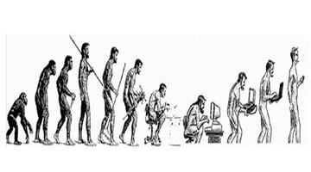
三、人机交互的发展历史
人机交互的发展过程，也是人适应计算机到计算机不断地适应人的发展过程。它经历了几个阶段：
命令行
图形用户界面
自然用户界面

Slide 25
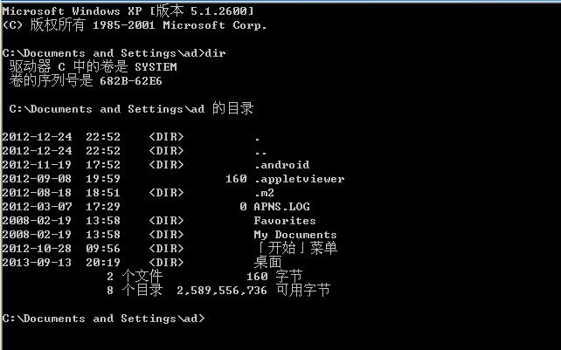
1. 命令行界面交互阶段
分时系统为代表命令行交互风格
信息以命令的形式输入
今天主要作为图形交互技术的补充
直接、快速，适于专家用户
难于学习、使用
不同系统，命令不同
文本菜单

Slide 26
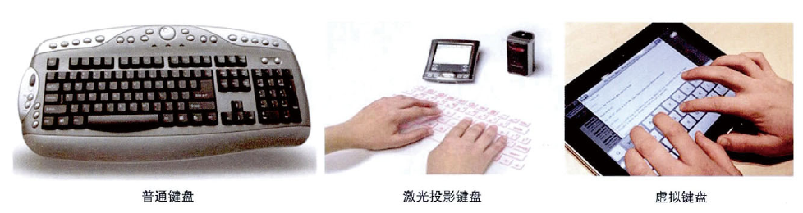
键盘
1878 年，美国发明家克里斯托夫 · 拉森 · 肖尔斯（Christopher Latham Sholes）获得了第一个“QWERT”键盘专利。
随着 21 世纪触控技术的快速发展，虚拟激光投影键盘、虚拟键盘也随之出现，
如今，键盘的改进大多在外观、大小、便携性、舒适度方面。

Slide 27
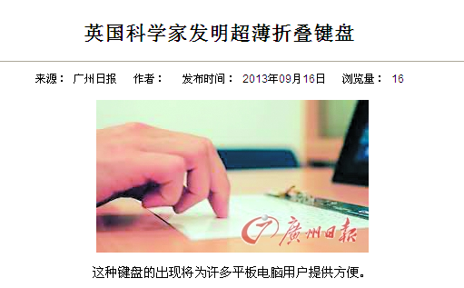

Slide 28
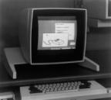
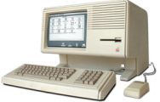
2. 图形用户界面（GUI）交互阶段
WIMP（窗口、图标、菜单、指示器）界面风格，也经常被简单称为“窗口系统”
WIMP是对抽象计算概念的一种具体化形式
将应用领域知识从计算领域知识中区分出来
用户需要有应用领域的知识，但仅需少量的计算知识
极大提高了系统的交互性，计算技术得以迅速普及
1973年首台基于图形界面的电脑Xerox Alto推出（首次使用桌面隐喻和鼠标驱动）
Apple的Lisa——世界第一台商品化的以WIMP风格为基础的图形用户界面

Slide 29
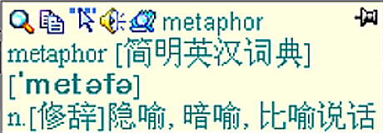

• 隐喻
人类利用存在领域的知识来解释一个新领域的现象
隐喻的字面含义为使用一件事情来描述另一件事情
例如
Desktop的成功在于模仿了办公室桌面的概念和行为
用户可以利用物理现象识别屏幕上的虚拟表示
熟悉性使得用户立即理解如何操作那些交互元素
WIMP和交互式应用大量使用了实际世界隐喻，例如
字处理器使用了打字机隐喻
电子表格使用了账本隐喻
隐喻的使用必须满足用户的世界知识

Slide 30
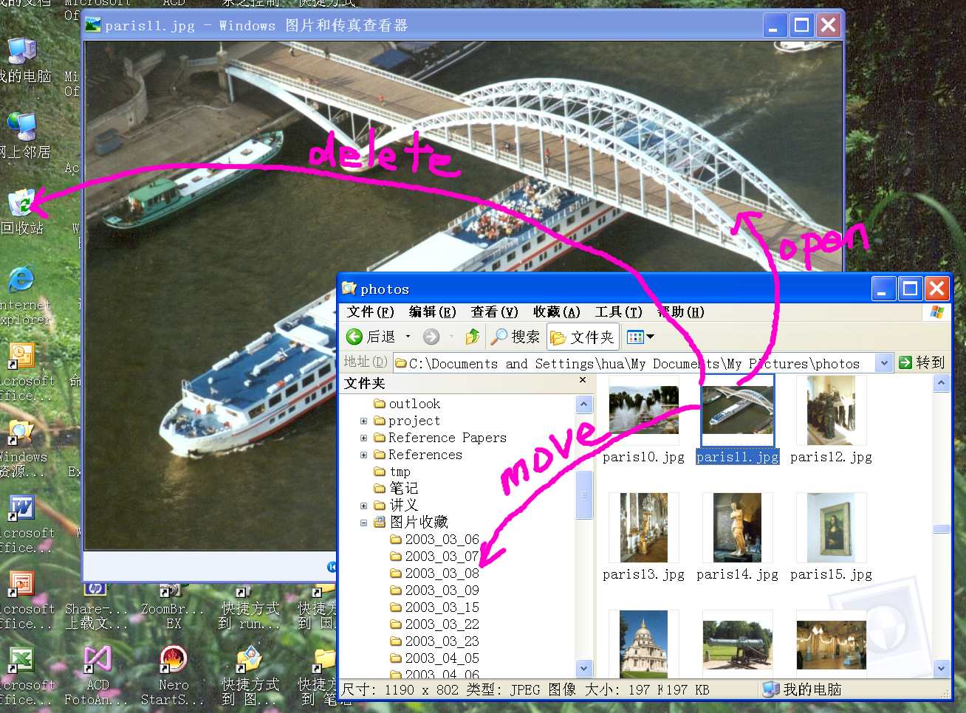
• 直接操作
一个简单解释是“Do It Directly Yourself”
直接参与：有一种直接作用于任务相关的对象的感觉
直接反馈：操作的结果立即呈现给用户
直接距离：没有中介，界面行为类似于物理世界行为

Slide 31
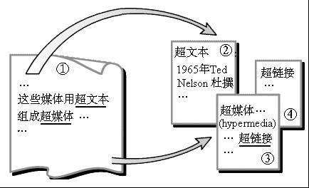
填表界面
- 获取信息
- 准确的数据是什么，格式等
问答界面（向导）
- 创建程序或系统环境
point-and-click界面
- Hypertext和World Wide Web

Slide 32
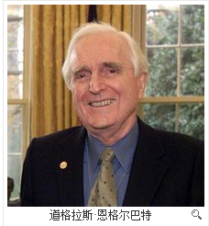
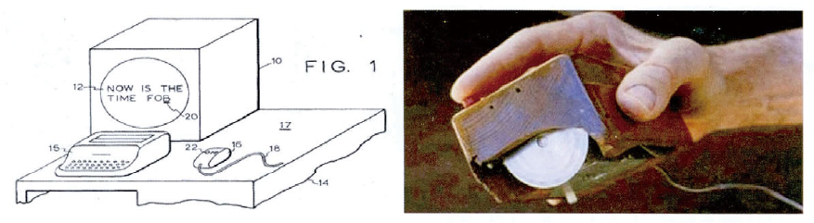
鼠标
1963年，由美国斯坦福研究所的Douglas Engelbart发明。他预言鼠标器比其他输入设备都好，并在超文本系统、导航工具方面做出了杰出成果，而获1997年ACM图灵奖。
随着人们对鼠标的准确度、灵敏度、舒适度的要求增加，光电鼠标、激光鼠标、蓝牙鼠标相继问世。

Slide 33
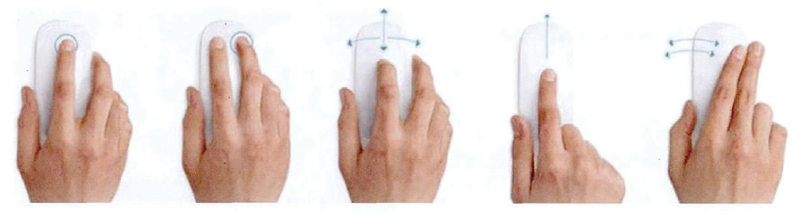
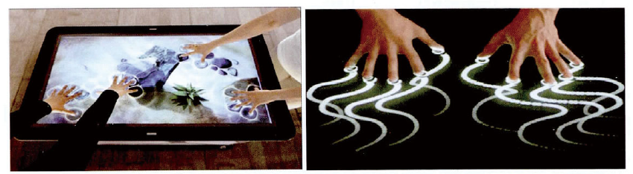
多点触控技术的出现，促使苹果公司于 2009 年推出新鼠标 Magic Mouse。
触摸屏技术、多点触控技术
- 从发展趋势来看，多点触控技术会往大尺寸屏幕的相关领域靠近，用于展览展示、互动会议、商场以及娱乐等场合。

Slide 34
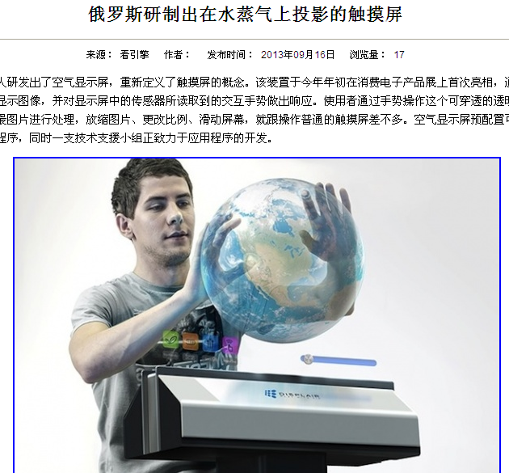

Slide 35
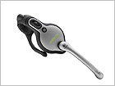
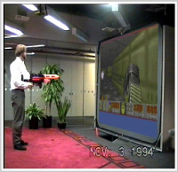
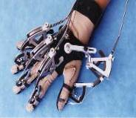
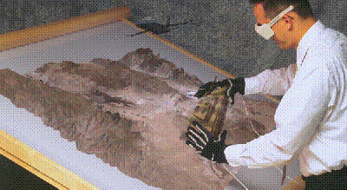
四、自然用户界面阶段
1.自然用户界面简介
随着虚拟现实、移动计算、无处不在计算等技术的飞速发展，自然和谐的人机交互方式得到了一定的发展。基于语音、手写体、姿势、视线跟踪、表情等输入手段的多通道交互是其主要特点，其目的是使人能以声音、动作、表情等自然方式进行交互操作。
语音交互设备
视觉交互设备
虚拟环境中的交互设备
触觉交互设备
笔式交互设备

Slide 36
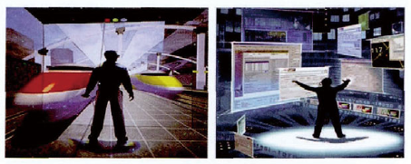
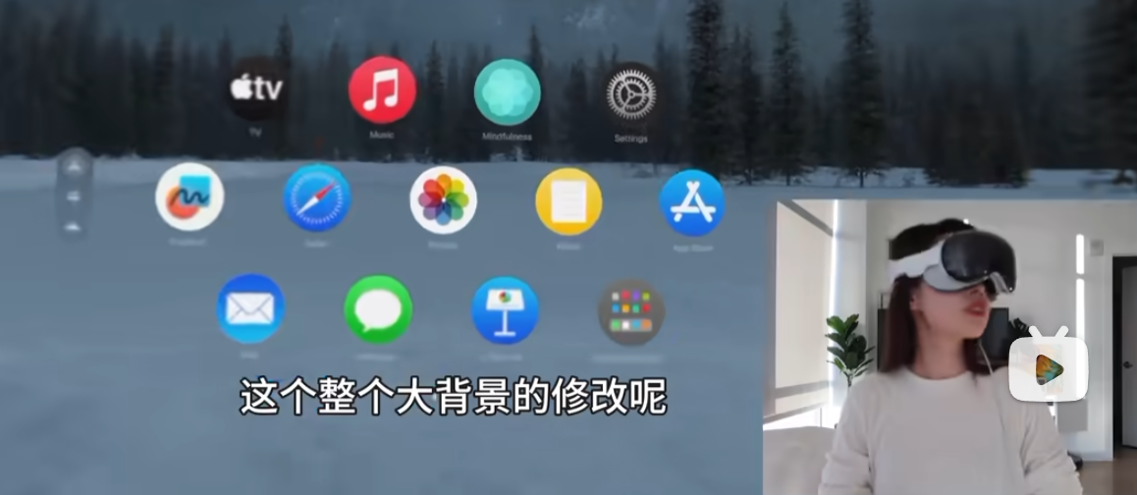
虚拟现实(virtual reality，VR)：
利用电脑模拟产生一个三维空间的虚拟世界，提供使用者关于视觉、听觉、触觉等感官的模拟，让使用者如同身临其境一般，可以及时地、没有限制地观察三维空间内的事物。（video）

Slide 37
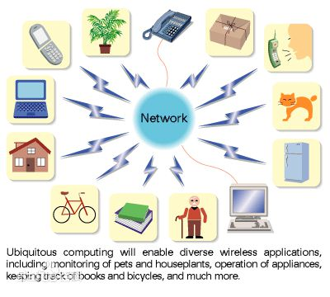
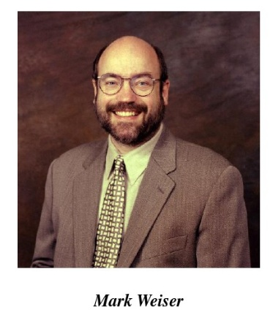
无处不在（或普适）计算（ 90’s—至今）
不存在一个定义，只有奠基人M. Weiser的格言
The most profound technologies are those that disappear. They weave themselves into the fabric of everyday life until they are indistinguishable from it.最深刻的技术是那些已经消失的技术。他们把自己编织进日常生活的结构中，直到无法与之区分。
实例：

Slide 38
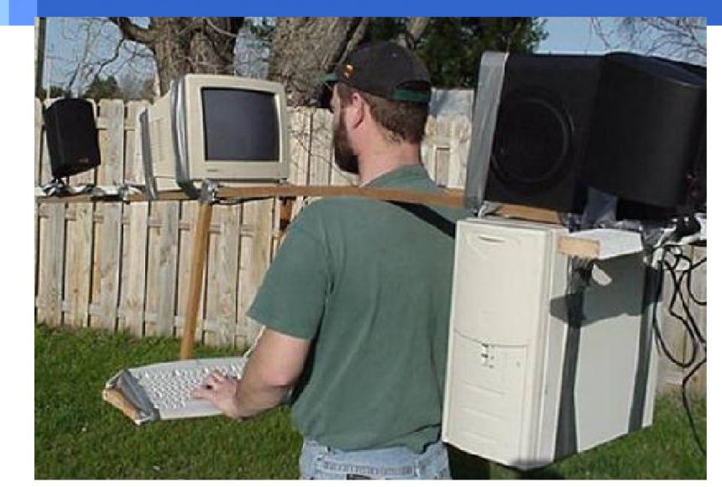

Slide 39
2. 移动计算技术（2000 —至今）
移动计算将用来解决什么问题？
计算技术的发展拓广了对用户任务的支持范围
主机时代 → 工作站时代 → PC 时代 → 手机时代
数据处理 → 程序设计 → 固定办公 → 移动任务？
移动任务可能不是PC所支持的任务的简单平移
移动环境的动态性使得人们无法像PC那样工作
需要考察人们在各种移动场合中的行为和使用的工具
移动计算存在的技术限制
屏幕、CPU、存储器等限制需要更多依赖于服务器
通信比本地计算需要更多的电能（10 : 1）

Slide 40
多通道交互技术（Multi-Modal Interaction，MMI）：是一种使用多种通道与计算机通信的人机交互方式，采用这种方式的计算机用户界面称为多通道用户界面。
通道（Modality）一词源于心理学的概念，涵盖了用户表达意图、执行动作或感知反馈信息的各种通信方法，如言语、眼神、脸部表情、唇动、手动、手势、头动、肢体姿势、触觉、嗅觉和味觉等。

Slide 41
增强现实（Augmented Reality）
ACM SIGCHI 2004组织了一个专题讨论
将虚拟信息与现实重合，允许用户感知实际世界
对现实的补充或增强（数字特异功能），而非取代它（video）
一个AR系统一般具有以下三个特征：
真实对象和虚拟对象在真实环境中的结合
交互并实时地运行
真实对象和虚拟对象相互之间准确重合（对位）
旨在增强用户的感知能力并对实际世界任务提供支持

Slide 42
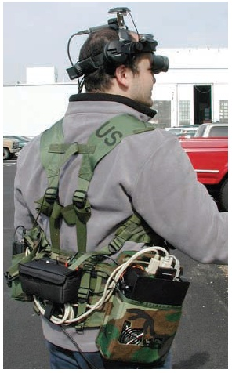
应用前景十分广阔，例如，
波音公司首先将AR应用于飞机布线
用于外科手术的“X射线视觉”
互动教学
军事行动

Slide 43
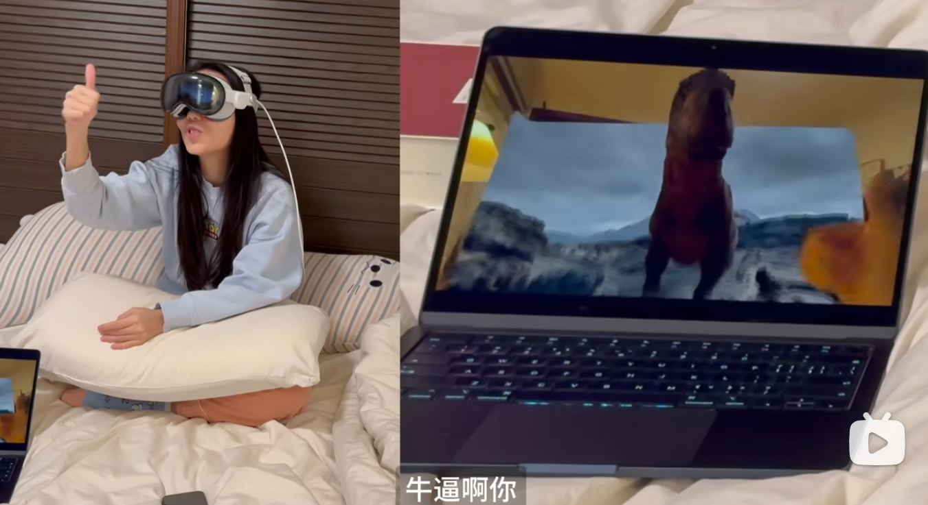
语音交互技术
- 人类最自然、最便捷的沟通方式，所有信息设备“能听会说”是必然的趋势。
实例：Siri
iPhone 4S 上应用的一项语音控制功能。
眼动跟踪技术等
Notes:
随着移动互联网的快速发展，无线带宽大幅提升和云计算技术体系不断成熟，为语音交互技术应用到移动智能终端上创造了条件。
也被称为虚拟个人助理 （VPA）。 利用 Siri，用户可以通过手机读短信、介绍餐厅、询问天气、语音设置闹钟等。 Siri 可以支持自然语言输入，并且可以调用系统自带的天气预报、日程安排搜索资料等应用，还能够不断学习新的声音和语调，提供对话式应答，使得“语音控制”成为当年智能终端产业最受关注的方向。
根据用户的使用目的，语音交互技术可以在移动互联网多种场景中应用，如语音控制、语音聊天、语音翻译、语音搜索、语音导航等。 目前，语音识别植入手机操作系统底层已是大势所趋，语音控制技术的发展，使用户可以用语音直接获得移动互联网服务，降低了移动互联网业务的使用难度，加速移动互联网应用的推广，成为未来移动互联网入口之一。 基于语义理解的语音交互技术及其应用的研究将是业界未来重要的研究和创新方向。

Slide 44
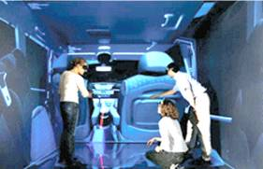
五、人机交互的应用
1. 制造业
位于法国Velizy城的汽车协同设计中心的标志雪铁龙 （PSA）公司利用3DVIA Virtools 技术作为工业仿真系统的整合平台，采用主动式立体Barco‘s I-Space 5的CAVE洞穴式显示系统与Barco CADWall被动式单通道立体投影系统，德国的A.R.T.光学跟踪系统以及Haption 6D 35-45和INCA力反馈系统，用于汽车设计的检视、虚拟装配与协同项目的检测等等。

Slide 45
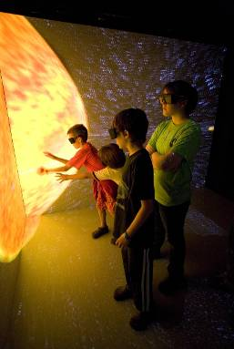
2. 教育科研
科视设计并安装的全沉浸式Christie TotalVIEW™ CAVE，用于在威斯康星州Pier的密尔沃基举办的著名的Discovery World展览。这套被Discovery World称为“人机交互式虚拟教育”（HIVE）系统运用了3D投影显示技术——Mirage系列投影机，实现了的沉浸式3D环境，使参观者能够获得关于生活环境的“近似真实”体验。

Slide 46
3.生活
指纹识别和人脸表情识别技术广泛应用于人们日常生活的通信过程或者安全保护。

Slide 47
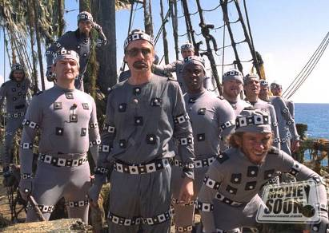
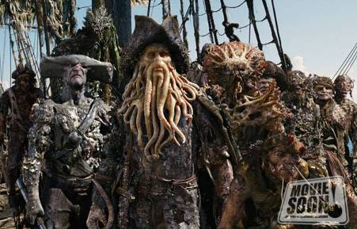
4. 文化娱乐
在影视制作领域，动作捕捉设备已经得到了广泛应用。如图展示了“加勒比海盗3”制作过程中，运动捕捉实验室场景和最终合成的影片效果。

Slide 48
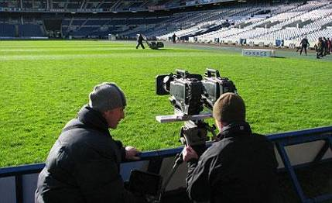
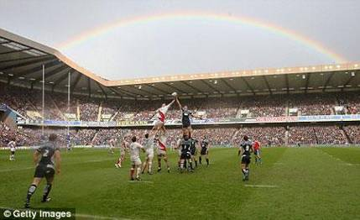
5. 体育
英国推出三维立体电视节目，播放了英式橄榄球和足球比赛画面，通过两台摄像机拍摄，模拟人左右眼的成像，观众通过特制的三维立体眼镜，使大脑对图像进行处理，让画面看上去好像在起居室里现身。给观众身临其境的感觉，球员的一举一动仿佛就在身边。

Slide 49
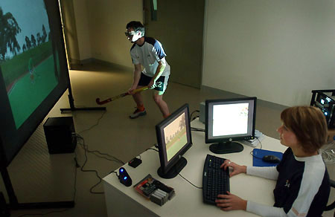
运动捕捉系统在体育训练中可以帮助教练员从不同的视角观察和监控运动员的技术动作，并大量地获取某类技术动作的运动参数及生理生化指标等数据，并统计出其运动规律，为科学训练提供标准规范的技术指导。
曲棍球训练系统

Slide 50
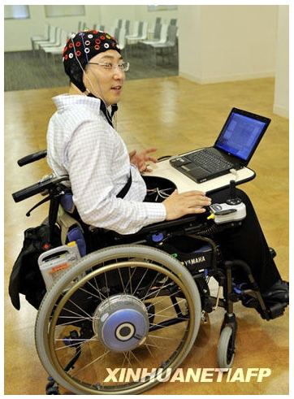
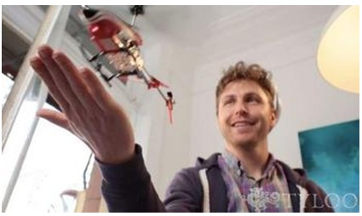
6. 医疗保健
- 基于脑电波的人机交互
在人脑和计算机或外部设备之间建立起来的一种通信系统。它能够为肢体残疾但思维意识正常的患者提供一种新型的对外信息交流手段，并在残疾人康复（如控制智能轮椅、机械手和移动机器人）和正常人辅助控制（如控制鼠标、打字、浏览网页）等领域有着广泛的应用前景。（video）

Slide 51
六、人机交互研究的多学科基础
1.多学科基础分类
HCI是一个多学科交叉的研究、开发和实践领域，例如
工效学(ergonomics): 设备、工作站和工作环境设计的基础
人素学(human factors): 任务分析和人类错误处理的基础
认知心理学(cognitive psychology): 用户心理建模的基础

Slide 52
社会科学:对建模组织的目标、业务、过程的需求提供理论和方法学
信息科学和技术:如何在一个组织内部管理和操作信息
技术应用导致工作、组织，甚至社会环境的改变
目标在于提高信息处理、存储和访问的有效性和效率
系统工程:传统上关注技术如何满足工作的需求和限制
人类的需要和限制经常在信息系统分析和建模中被忽视

Slide 53
2.认知心理学
引入了理论模型描述交互过程中用户的心理活动或需求
为用户界面的设计和评估提供了指导性原理和度量准则
传统模型（思维模型、信息处理模型）以内部认知为基础
在使用前必须学习和理解系统是如何工作的
须建模系统的状态和操作，并计算一个执行规划
在使用中，严格按该规划来操纵系统的输入设备
例如，著名的GOMS可用来分析心理计算的复杂度和时间
GUI显式化了系统状态和操作，使‘摸着石头过河’成为可能
图形隐喻、直接操作利用了用户的物理世界知识
操作和状态改变的可视化简化了认知过程的复杂度

Slide 54
外部认知模型是对内部认知的一个‘补充’，而非‘替代’
承认内部认知的作用，毕竟它是抽象思维的基础
但并非唯一的认知方式，人类认知具有多样化的特点
认知行为取决于内部知识和外部知识的结合
知识的内部表示即从长期记忆中检索的信息
例如：命题、规则、图式等
外部表示即环境中的信息和结构
例如：物理对象（符号、图形、三维实体等）
物理结构蕴涵的规则和关系（空间布局、限制等）
传统观点认为外部信息必须符号化（编码）才能利用
外部认知论认为在适当的条件下不需要内部化过程
感知训练可独立地拾取、分析和处理外部表示的信息

Slide 55
实例：理解用户界面的设计对问题求解复杂度的影响
抢15游戏的符号化表示： 相同问题的图形表示
有9个数字 1, 2, 3, 4, 5, 6,7, 8, 9。
两个玩家轮流拿出一个数字。
拿过的不能再放回。
第一个拿到3个数字，其和为15的赢。
假定: 甲 8 5 4
乙 2 3 ？ 两者所需的知识没有改变
为了回答这个问题，需要记住多少
多少事实和规则，如何建模和计算？

Slide 56
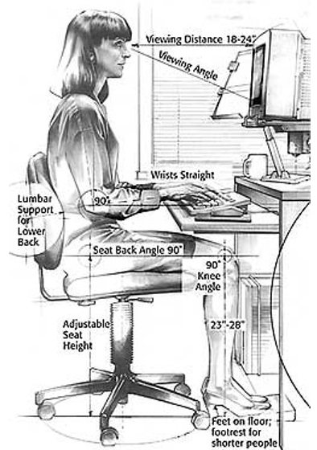
3.工效学和人素学
传统上是有关交互的物理学特征的研究、设计和评估
涉及用户任务执行的设计及评估界面如何影响了执行
例如：输入控制/输出信息的结构和布局、
交互发生的实际工作环境的设计，等等
起源于生产线出现后对time-and-motion的研究
旨在增加工作的有效性和劳动生产率，减少疲劳
人素学则更为关注用户和任务的人类学特征方面
例如：任务的结构化和层次特征，如何对其加以优化
用户错误的特征和出错的原因，如何避免出错等

Slide 57
实例：层次任务分析（HTA）支持界面的结构化表示
需支持的用户任务需要分解为多屏（或窗口、区域）表示
HTA模型表示了任务/子任务的分解（结构，顺序）
其结构和顺序提供了屏幕布局和构件之间关系的信息

Slide 58
七、以用户为中心设计简介
用户界面的组成
用户交互构件：交互元素或技术的物理和/或虚拟表示
界面软件构件：实现交互构件的程序设计代码
可用性主要涉及到交互构件的设计和评估
人机交互R&D的主要方面，为了提供可用的系统
在开发过程中，交互设计与软件设计同等重要
界面软件的需求主要来源于交互设计，而不是功能设计
功能实现的技术限制也是需求，不能忽略，然而
首先应考虑人类的特征和需要，这是软件设计的驱动力

Slide 59
1. 传统的交互设计采用的方法
传统的交互设计采用了系统为中心的方法
界面直接反映的是系统功能设计模型的特征和概念
输入和/或输出表示了系统的状态和有关状态改变的操作
要求用户自己将目标和任务转换为系统能接受的形式，或
必须解释和评估系统的输出是否与其目标一致
例如：DOS文件操作必须有文件树的概念并建立操作规划
用户的目标和系统的状态无论形式或内容均不同
例如：用户操作文件的目的只是为了管理文档
例如：操作水龙头旨在控制水流或温度，为什么需要知道冷水和热水的概念和相关的操作呢？
与用户的目标和任务属性之间的‘距离’使其难以理解和使用

Slide 60
2.交互设计的设计思想
‘考虑系统做什么是旧计算，新计算必须首先考虑用户做什么’
（Schneiderman）
交互设计应当采用用户为中心的设计思想
可用的设计可减少学习、培训和支持的时间和代价
可用的设计使得用户集中在他的任务执行上，而不至于分心
可用的设计可提高工作有效性、减少出错几率，并令人满意
‘用户做什么’的信息来源于使用上下文
用户：直接/间接用户，他们的特征和能力，关系和结构等
任务：简单/复杂任务，任务的特征、结构，目标等
环境：物理/社会/技术环境，组织目标和结构，软/硬件设施
使用上下文决定了为什么需要技术，及技术需要支持什么

Slide 61
以用户为中心设计的基本特征
用户参与设计并深入理解使用上下文的需求
直接问用户需要什么无异于‘扛着大炮找敌人’
用户参与有助于他们理解我们的技术能为他们做什么
有助于我们理解他们的目标和任务
任务在用户和系统之间的合理分配
多数任务无法由系统‘自动化’完成，需要一个合理分配
任务分配不仅是物理上的，更重要是心理任务的分配
以评估为基础的迭代设计
需求是潜在的，需要在用户评估的基础上探索和发现
用户通过使用系统原型来完成实际任务
从实验中得到的反馈信息用于下一遍迭代

Slide 62
一个交互设计过程模型
说明交互设计的4项活动之间的输入/出及时序关系
Identify needs/
establish
requirements
(Re) Design
Evaluate
Build an
interactive
prototype
Final product

Slide 63
绪 论
为什么要进行人机交互？
人机交互的概念
研究人机交互的重要意义
人机交互技术的发展历史
人机交互技术的应用
人机交互研究的多学科基础
用户为中心设计简介

